Slide 1
1. Modellbasierte Transformationen für PSS 2. Interdisziplinäre Nutzung von Modellinformationen in der Entwicklung von PSS
Konstantin Govedarski
Bernhard Radke
Luc Weiler

Slide 2
Motivation
Implikationen aus fachfremden Modellen erkennen
Kollaboration
Konsistentes, gemeinsames Bild

Slide 3
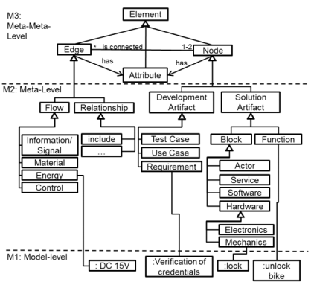
Grundlage
SFB 768: „Concept for an Integration-framework to enable the crossdisciplinary development of product-service-systems”

Slide 4
Agenda
Motivation
Forschungsrichtungen
Transformationen
Visualisierung
Ergebnisse
DEMO
Ausblick

Slide 5
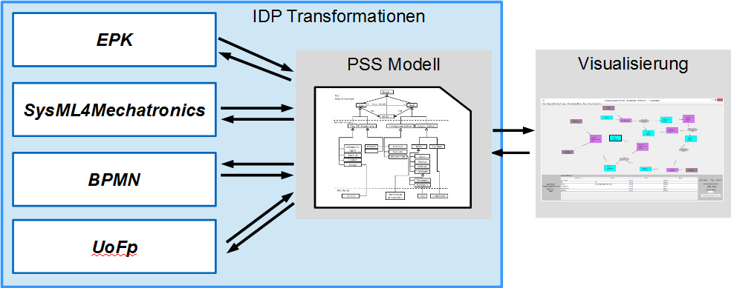
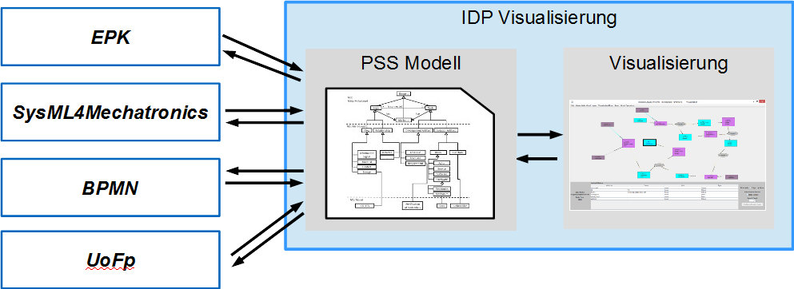
Forschungsrichtungen

Slide 6
Agenda
Motivation
Forschungsrichtungen
Transformationen
Visualisierung
Ergebnisse
DEMO
Ausblick

Slide 7
Transformationen
Ziele
Lösungsalternativen
Diskussion & Entscheidung
Implementierung

Slide 8
Ziele
Transformation von Modellen zwischen jeweils zwei Sprachen
Proof-of-Concept (PoC) Implementierung
4 Beispielsprachen:
EPK
BPMN
UFM
SysML4Mechatronics

Slide 9
Lösungsmöglichkeiten
Allgemein: 4 Lösungsmöglichkeiten
Ergeben sich aus zwei Dimensionen
Direkte Transformation
Indirekte Transformation
Bei direkten Transformationen
Syntax-abhängig
Syntax-unabhängig
Bei indirekte Transformationen
Fixes Schema für das Zwischenformat
Variables Schema für das Zwischenformat

Slide 10
Direkte syntax-abhängigte Transformation
Direkte Überführung eines Modells in der Quellsprache A zu einem Modell in der Zielsprache B
Auf Ebene der konkreten Syntax der jeweiligen Sprachen
Sehr konkret – keine Abstraktion
Beispiel: XSLT bei XML-basierten Serializierung

Slide 11
Direkte syntax-unabhängigte Transformation
Direkte Überführung von Quellsprache A nach Zielsprache B über eigenes abstraktes Datenmodell
Auf Ebene der abstrakten Syntax der jeweiligen Sprachen
Abstraktion von der konkreten Syntax

Slide 12
Indirekte Transformation mit fixem Schema
Transformation von der Quellsprache in ein eigenes fixes Schema
Darauf folgende Transformation von den eigenen Schema in der Zielsprache
Durch das eigene Schema:
Abstraktion von der konkreten Syntax
Abstration von der abstrakten Syntax
Fest-ausimplementierte Transformationsregeln

Slide 13
Indirekte Transformation mit variablem Schema
Transformation über Zwischenformat, definiert über ein flexibles Schema
Abstraktion vom konkreten und abstrakten Syntax
Ist an sich eine Sprache zur Beschreibung von:
Schemata
Transformationen

Slide 14
Diskussion & Entscheidung
Annahme: Weitere Sprachen werden dazu kommen
Weitere Transformationen werden bekannt werden
Vergleich der Ansätze (erwartete Komplexität der notwendigen Anpassung):
 | Direkt, syntax-abhängig | Direkt, syntax-unabhängig | Indirekt, festes Schema | Indirekt, flexibles Schema
Neue Sprache | N² | N² | 1 | 1
Anpassung bestehender Sprache | N² | N² | N | 1 bis N
PSS-IF Erweiterung | N² | N² | N | 1 bis N

Slide 15
Implementierung - Konzept

Slide 16
Implementierung – Metamodel und Model
Metamodel und Model
Viewpoint is auch Metamodel
Model ist implizit eine View mit dem entspr. Viewpoint

Slide 17
Implementierung - Transformationen
Implizit durch:
Menge an vordefinierten atomarer Transformationen
Sukzessiver Aufbau des Viewpoints durch Anwendung atomarer Transformationsregeln auf ein Metamodel
Atomare Transformationen:
Rename
Alias
Artificialize
Hide
Deinstantify
Join

Slide 18
Implementierung – Beispiel UFM

Slide 19
Implementierung – Beispiel UFM
Create artificial Blocks (Artificialize)
Create artificial ControlFlow (Artificialize)
Join InformationFlow
:Block
<<InformationFlow>>
:Block
<<Relationship>>
<<Relationship>>
:State
<<InformationFlow>>
:Function
<<ControlFlow>>

Slide 20
Implementierung – Technische Aspekte
Java, Maven, Junit, EMF, Guava
Warum?
Standardtechnologien
Verbreitete Akzeptanz
Erfahrung
Zielarchitektur:
Max reusability
Max flexibility (loose coupling)
Min maintenance effort
Patterns!

Slide 21
Agenda
Motivation
Forschungsrichtungen
Transformationen
Visualisierung
Ergebnisse
DEMO
Ausblick

Slide 22
Visualisierung
Ziele
Realisierung der Ziele
Technische Grundlagen
Implementierung
Aufbau des Viz-Modells
Einlesen von Daten
Grafische Darstellung
GraphView
MatrixView

Slide 23
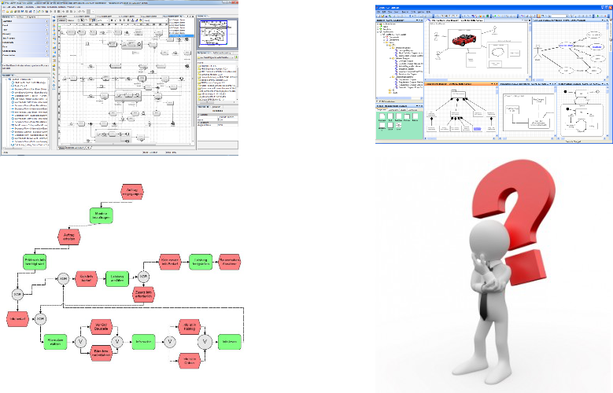
Ziele
Import und Export aus verschiedenen Quellformaten
Visualisierung des Gesamtmodells
Bearbeitung des Gesamtmodells
Analysen auf dem Gesamtmodell

Slide 24
Realisierung der Ziele
Import und Export aus verschiedenen Quellformaten
Automatischer Import & Export mit PSS-IF Transform
Visualisierung des Gesamtmodells
Unterschiedliche Visualisierungen der Elemente (Farbe, Form, Inhalt)
Verschiedene Ansichten auf das Modell (Graph, Matrix)
Bearbeitung des Gesamtmodells
Modifikation der Element Attribute
Einfaches Einfügen und Löschen von Elementen
Analysen auf dem Gesamtmodell
Hervorheben von Zusammenhängen
Filtern über Attribute und Elementtypen

Slide 25
Technische Grundlagen
PSS-IF Core
PSS-IF Transform
Jung2 Framework
Framework zur Visualisierung von Graphen und Netzwerken
Open Source
Leicht anpassbar und erweiterbar
Java API

Slide 26
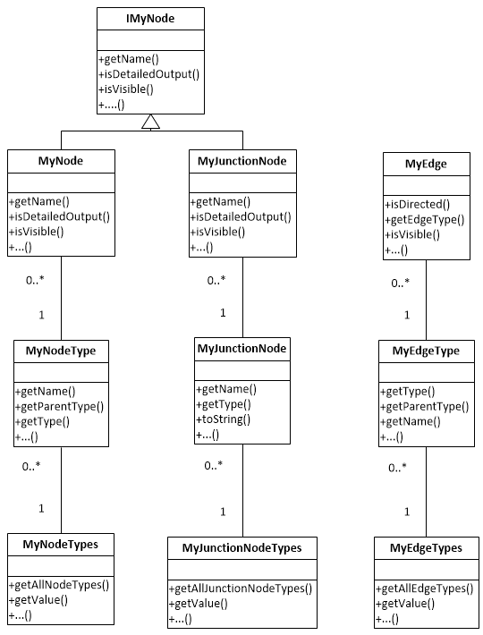
Implementierung Aufbau des Viz-Modells

Slide 27
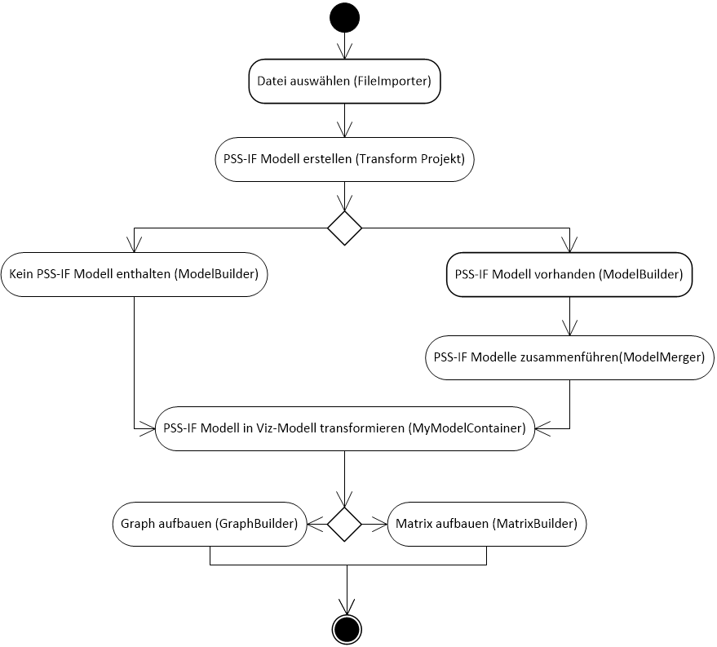
Implementierung Einlesen von Daten

Slide 28
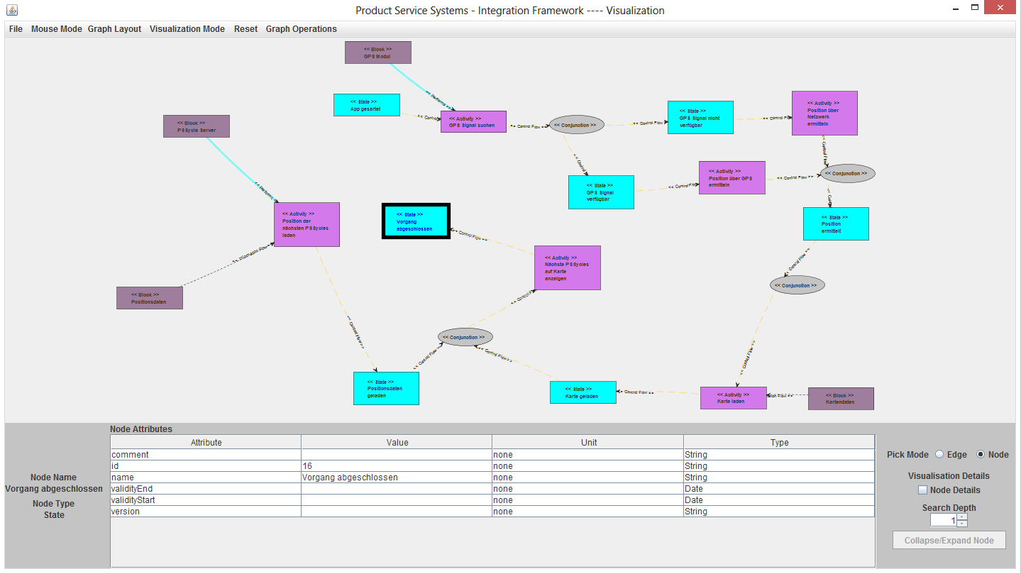
GraphView Visualisierung

Slide 29
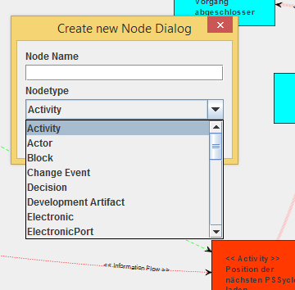
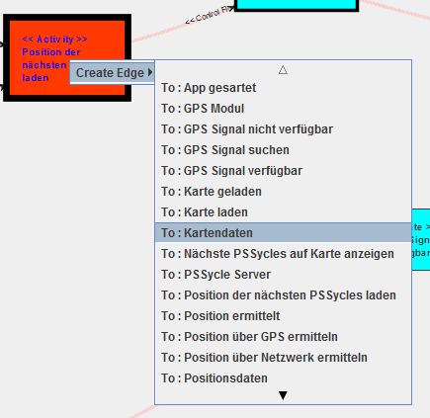
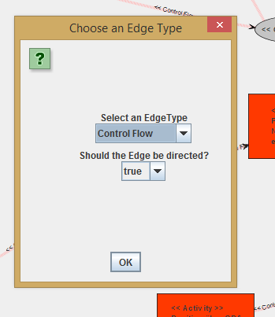
GraphView Modifikationen
Einfügen von Knoten Einfügen von Kanten
(1)
(2)

Slide 30
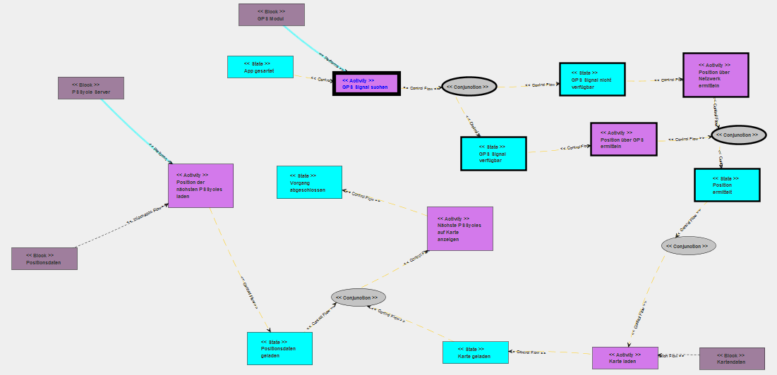
GraphView Analysen
Hervorheben von Zusammenhängen (Depth Search)

Slide 31
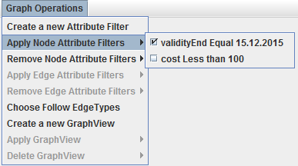
GraphView Analysen
Filtern nach Elementtyp
Der Nutzer kann nach Knotentyp und/oder Kantentyp filtern
Der Filter wird automatisch abgespeichert
Filtern nach Attribut Eigenschaften
Auf Knoten oder Kanten definierbar
Vergleich vom Attribut Wert mit benutzerdefinierten Wert (Bedingung)
Alle Elemente welche die Bedingung erfüllen bleiben sichtbar

Slide 32
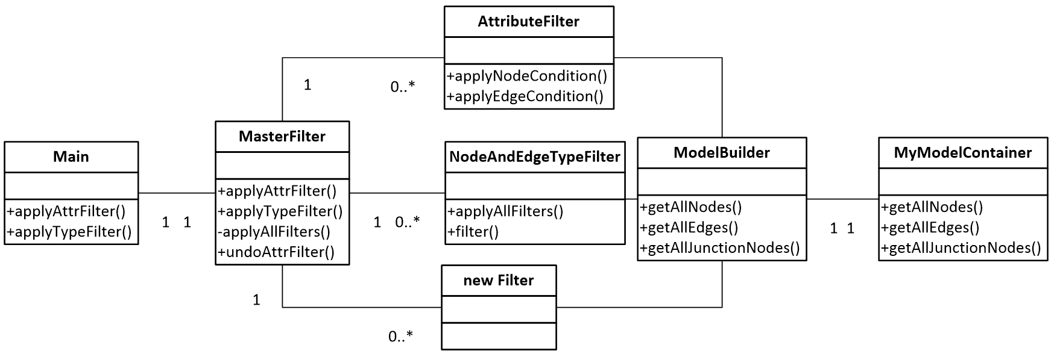
GraphView Aufbau Filter

Slide 33
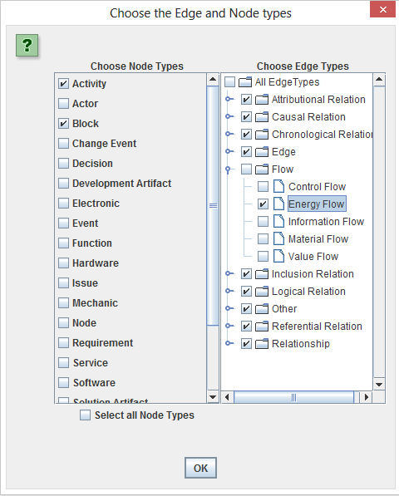
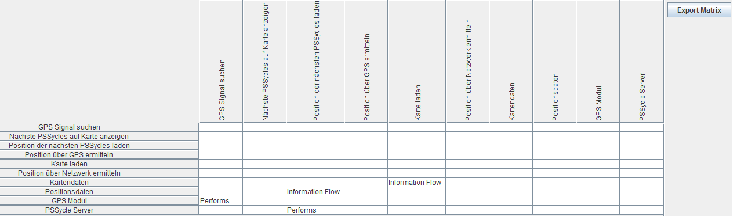
MatrixView
Filtern nach Knotentypen und Kantentypen
Excel Export

Slide 34
Agenda
Motivation
Forschungsrichtungen
Transformationen
Visualisierung
Ergebnisse
DEMO
Ausblick

Slide 35
Ergebnisse Transformationen
Framework sowie Transformationen in der PoC erfolgreich umgestezt
Atomare Transformationen ermöglichen einen hohen Wiederverwendungsgrad
6 Atomare Transformationen für die Umsetzung der 3 Sprachen ausreichend
Eigenges Framework für die Verarbeitung von Visio 2013 (VSDX) Dateien
3 aus 4 Sprachen unterstützt
BPMN aufgrund spezielle Visio-Serialisierung nicht unterstützt
SysML4Mechatronics
Erster Ansatz mit UML-Serialisierung gescheitert
Zweiter Ansatz mit SFB 768 eCore erfolgreich
EPK: Nativ durch Visio VSDX Bibliothek
UFM als GraphML Export von Soley (check name!)

Slide 36
Ergebnisse Visualisierung
Import und Export aus verschiedenen Quellformaten
Automatischer Import und sofortige Anzeige
Visualisierung des Gesamtmodells
Matrix und Graphen Darstellung
Bearbeitung des Gesamtmodells
Einfügen von Knoten und Kanten
Modifizieren der Attribute von Elementen
Analysen auf dem Gesamtmodell
Hervorheben von Zusammenhängen
Filtern über Attribute und Elementtypen

Slide 37
DEMO

Slide 38
Ausblick Transformationen
Repository etc.

Slide 39
Ausblick Visualisierung
Mögliche Verbesserungen
Intelligenter Model Merger
JUNG2 Layouts für große Knoten optimieren
Mehrere „Kontaktpunkte“ für Elemente des Graphen definieren
Mögliche Erweiterungen
Weitere Filter einbinden (z.B. Filter über aggregierte Attribut Werte)
Modifikation des Gesamtmodells in der Matrix View erlauben
Lösch und Merge Operationen implementieren (PSS-IF Core muss erweitert werden)

Slide 40
THX

